Slide 1
生殖システム生物学
2023_11_21
2023_11_21
2 限目 有性生殖・無性生殖、減数分裂
参考図書
生殖生物学入門 館鄰（たち ちかし）UP BIOLOGY ¥1,648
細胞の分子生物学 Molecular Biology of The Cell ¥21,000
クロー遺伝学概説 木村資生他訳 培風館 ¥1,700
精子学 毛利秀雄他 東京大学出版会 ¥12,360
生物学 江上信雄／飯野徹雄編 東京大学出版会 ¥2,800 （上下とも）

Slide 2
動物は、子供を産み、その子供が成長してまた子を産み、その子供が成長して
また子を産み、その子供が成長してまた子を産み、を繰り返す
生殖（Reproduction）
おそらく 鈴木（雅京）先生も
詳しく説明してくれます
女性と男性
ヒト（Homo sapiens）は有性生殖によって生殖する
なぜ性が必要なのか？
遺伝的多様性を産出・維持するため
親と違う子をつくるため
有性生殖によって生殖する場合、子は親と同一ではない。
細胞の増殖（生物学的自己複製；Biological Self-replication）
では同じものが複製されるが、個体レベルである生殖（reproduction）
では完全に同一ではないが、ほぼ同じものが形成される。

Slide 3
生殖細胞（germ cell）と 体細胞（somatic cell )
生殖系列の細胞（germ line cell）= 生殖細胞（germ cell）
全能性を有する
（個体発生に必要な遺伝情報を全て発現可能な状態に保っている）
原理的には生殖細胞の連続性は生命の誕生までさかのぼれる

Slide 4
2n
雌 Female
n
2n
卵
精子
n
雄 Male
2n

Slide 5
*
*
*
2n
体細胞のゲノムに生じた突然変異は
次世代には伝わらない。
*
*
*
*
n
*
*
*
*
*
*
2n
*
*
*
*
*
*
*
*
*
*
*
*
*
*
*
*
*
*
n
2n

Slide 6
生殖細胞のゲノムに生じた突然変異しか次世代に伝わらない。
だから、種にとっては生殖細胞での突然変異が大事。
体細胞の突然変異は、発がんの主要因となる。
個体レベルではそれなりに大事であるが、生殖年齢をすぎた発がんは
種にとっては重要ではない（どっちでもいい）。
生殖年齢にある若い個体での発がん抑制が進化的に意義があるが、年寄りの
発がんを抑制することに進化的意義は薄いと考えられる。（ので、年が寄ると
発がん抑制が解除されるのであろう）

Slide 7
2n
体細胞分裂
雌 Female
減数分裂
n
2n
卵
精子
Meiosis
体細胞分裂
n
Mitosis
減数分裂
雄 Male
2n
体細胞分裂

Slide 8
減数分裂
Meiosis
体細胞分裂
Mitosis
マイオシス
マイトーシス
2n
2n
4n
4n
第１減数分裂
+
2n
2n
2n
+
2n
第２減数分裂
n
+
n
+
n
+
n

Slide 9
減数分裂
Meiosis
体細胞分裂
Mitosis
マイオシス
マイトーシス
2n
2n
4n
4n
第１減数分裂
+
2n
2n
2n
+
2n
第２減数分裂
n
+
n
+
n
+
n

Slide 10
倍数体（diploid）では、半数の遺伝子を母親から、もう半数を父親から受け継ぐ。
2n
2n
♀
♂
2n
ヒトでは常染色体が（２２x２）本と性染色体が２本、合計４６本ある
n = 23 22 +XX, 22 +XY
それぞれの親から受け継ぐ染色体の組み合わせは 2^23 通り = 8,388,608 通り！

Slide 11
倍数体（diploid）では、半数の遺伝子を母親から、もう半数を父親から受け継ぐ。
2n
2n
♀
♂
2n
ヒトでは常染色体が（２２x２）本と性染色体が２本、合計４６本ある
n = 23 22 +XX, 22 +XY
それぞれの親から受け継ぐ染色体の組み合わせは 2^23 通り = 8,388,608 通り！
さらに、相同染色体間での遺伝的組換えが起こる！！！

Slide 12
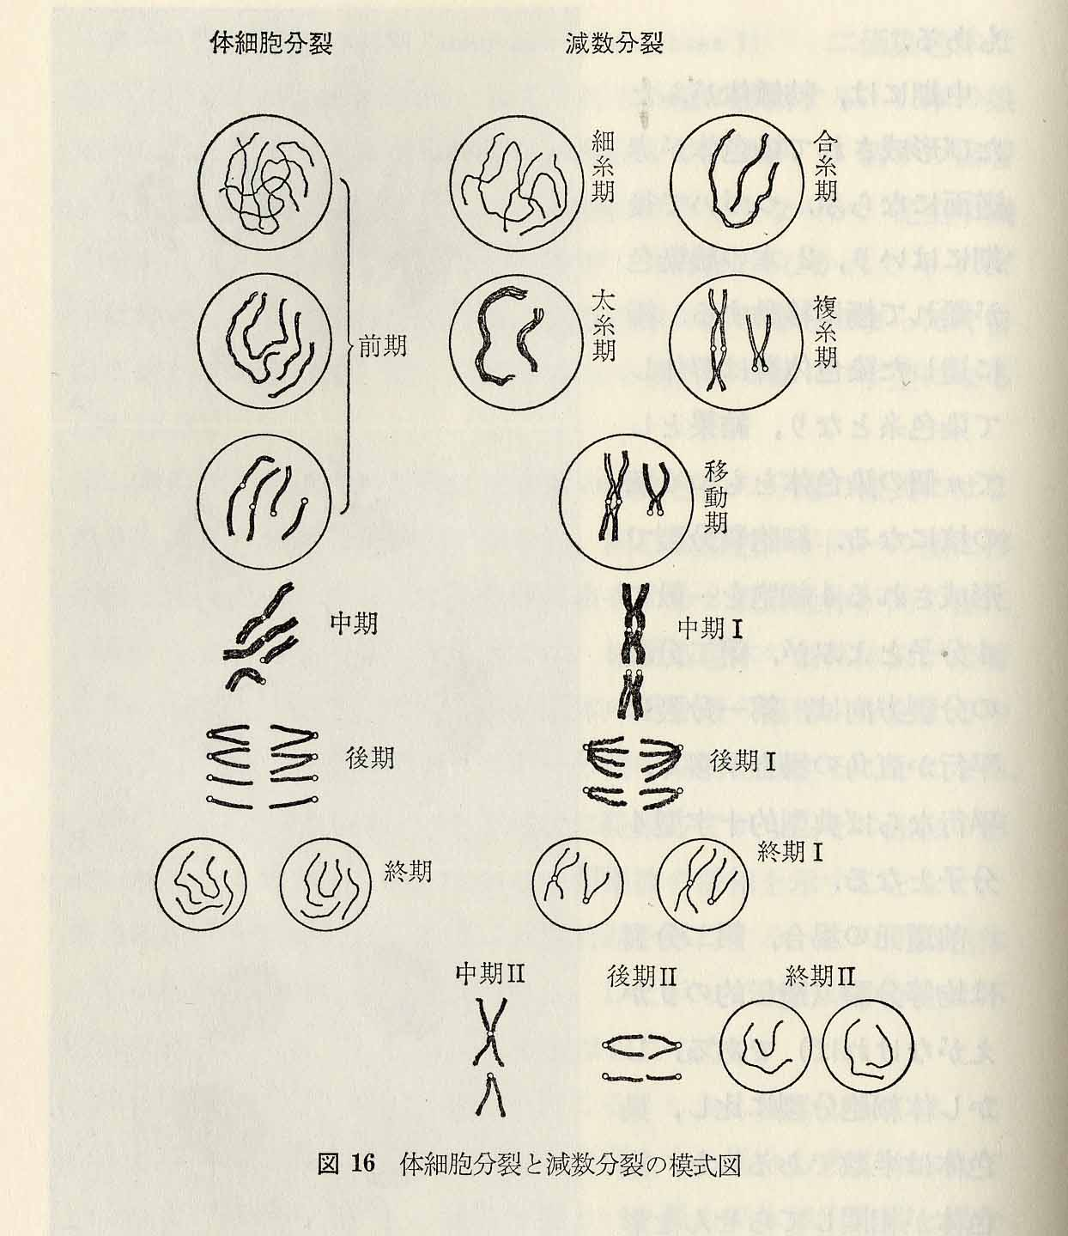
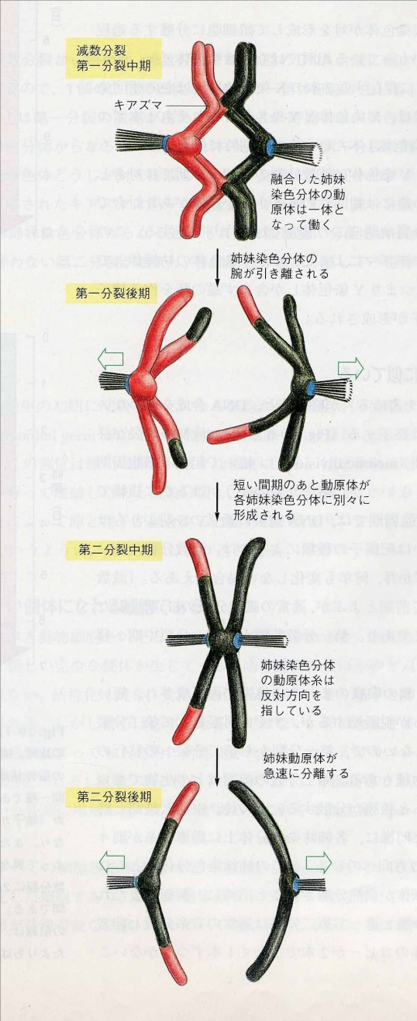
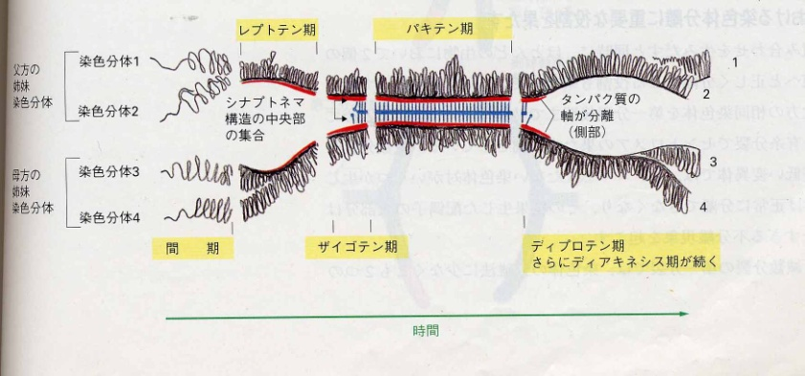
第１減数分裂
細糸期 レプトテン期
合糸期 ザイゴテン期
太糸期 パキテン期
複糸期 ディプロテン期
移動期 ディアキネシス期

Slide 13
（diploid）2n
2n
P1
（female）♀
♂（male）
配偶子（gamete）
大配偶子
卵子（ovum, ova）
卵（egg）
生殖細胞（germ cell）
小配偶子
精子（spermatozoon,
spermatozoa or sperm）
（haploid）n
n
受精（fertilization）
F1
受精卵（fertilized egg）
胚（embryo）
2n

Slide 14
多くの動物種において、ミトコンドリアは母親由来

Slide 15
2n
母親由来のミトコンドリアのみが
子孫に「遺伝」する。
雌 Female
n
2n
卵
精子
n
精子がもちこむ父親由来のミトコンドリアは
受精後、卵細胞質内で消化される。
雄 Male
2n

Slide 16
多くの動物種において、ミトコンドリアは母親由来
有性生殖と無性生殖
進化する（変化する）ためには性が必要である
ただし、コストも高い！
わざわざ「オス」をつくらなくてはならない
「メスは存在であるが、オスは現象である」
オスは精子をつくる役目に徹する種もある

Slide 17
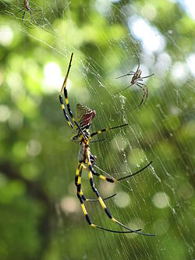
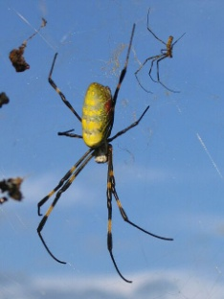
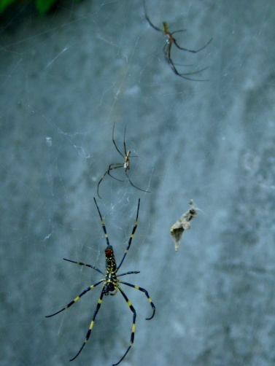
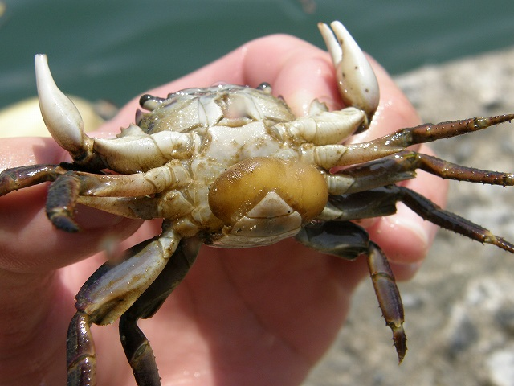
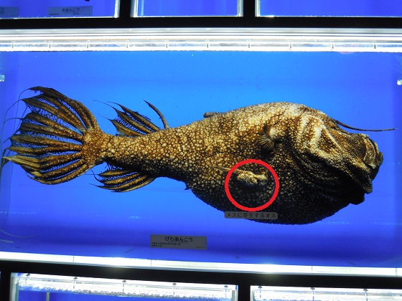
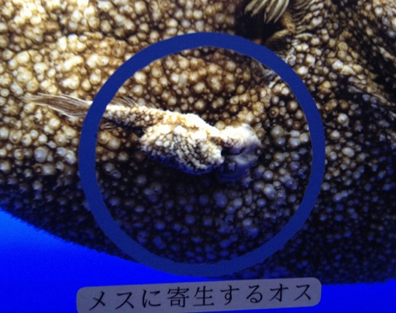
ジョロウグモ
フクロムシ
https://upload.wikimedia.org/wikipedia/commons/thumb/1/14/Nephila-clavata-f-eating-and-2-m.jpg/250px-Nephila-clavata-f-eating-and-2-m.jpg
http://pds.exblog.jp/pds/1/200510/29/90/e0038990_12115953.jpg
フクロムシのオスはカニ類に
寄生するフクロムシのメスに
寄生して精巣だけになる
http://stat.ameba.jp/user_images/20150930/21/kamiosanjin/1f/17/j/o0600080013440442064.jpg
チョウチンアンコウ
http://www.geocities.jp/ds23ie_73y/caravan/2010_09_17/DSCN3221.JPG
http://art58.photozou.jp/pub/339/1284339/photo/87689220_624.jpg

Slide 18
多くの動物種において、ミトコンドリアは母親由来
有性生殖と無性生殖
進化する（変化する）ためには性が必要である
ただし、コストも高い！
わざわざ「オス」をつくらなくてはならない
「メスは存在であるが、オスは現象である」
オスは精子をつくる役目に徹する種もある
複雑な高等動物においても、無性生殖する例がある！！
ただし、「分裂」とか「Budding］ではなくて、受精－発生の変形

Slide 19
（diploid）2n
2n
P1
（female）♀
♂（male）
配偶子（gamete）
卵子（ovum, ova）
卵（egg）
小配偶子
精子（spermatozoon,
spermatozoa or sperm）
n
（diploid）2n
受精（fertilization）
F1
胚（embryo）
2n

Slide 20
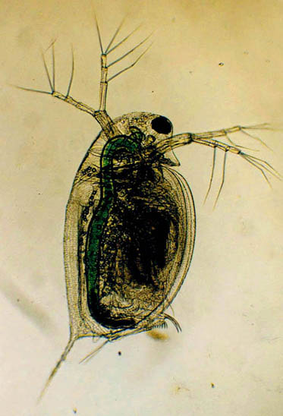
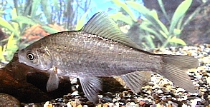
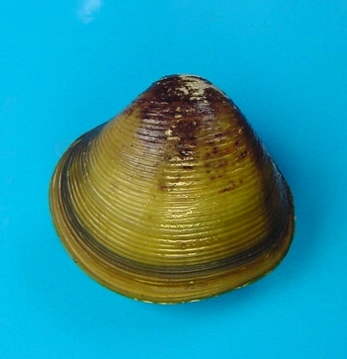
アリマキ
ミジンコ（Daphnia longispina）
ギンブナ（Carassius auralus）
マシジミ（orbicula leana ）

Slide 21
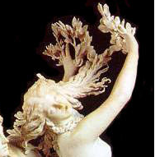
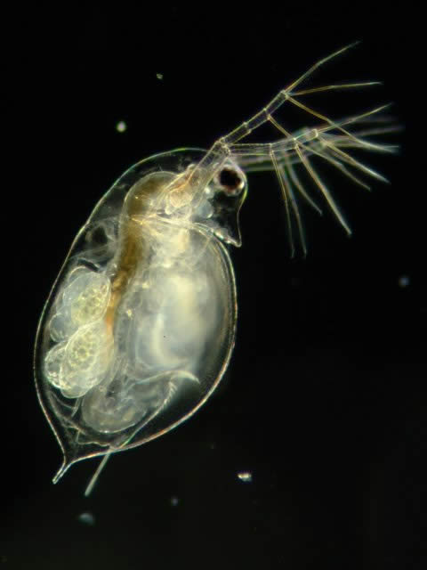
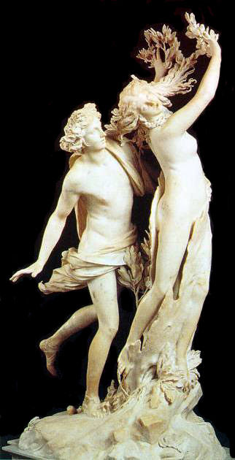
アポロン
ダプネ

Slide 22
アリマキ
ミジンコ（Daphnia longispina）
ギンブナ（Carassius auralus）
マシジミ（orbicula leana ）

Slide 23
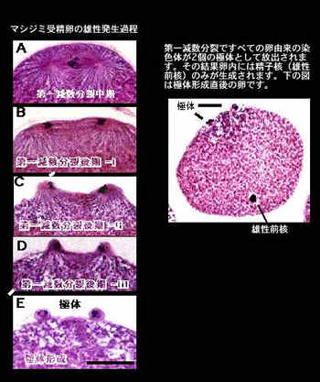
マシジミ（orbicula leana ）
「雄性発生」！！

Slide 24
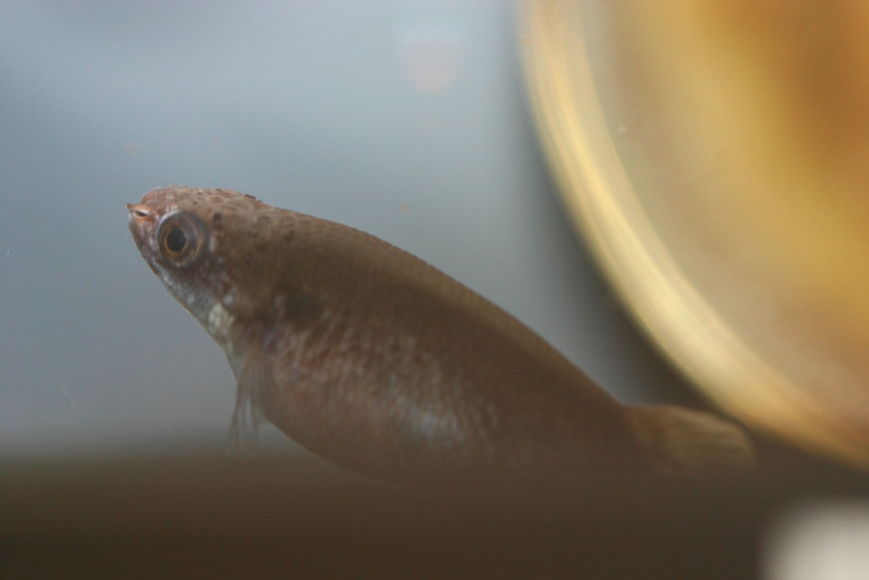
「自家受精」！！
Kryptolebias marmoratus
Livulus marmoratus
「進化」できない。「進化の袋小路」にはいっちゃった？！
なのに、なぜ精子と卵をつくるの？
実は、何世代かすると、「オス」が出現します！

Slide 25
雌雄同体
雌雄同体
雌雄同体
雌雄同体
雌雄同体
雌雄同体
雌雄同体
雌雄同体
雌雄同体
雌雄同体
雌雄同体
雌雄同体
自分自身のクローンをつくって、若返り！！
雄 Male
実は最高進化型かも？！
雌雄同体
雌雄同体
雌雄同体
雌雄同体
雌雄同体
雌雄同体
雌雄同体
雌雄同体
雌雄同体
雌雄同体

Slide 26
有性生殖の起原を考える考察
原初の細胞は単数体 （n ） であったはず
原始地球上での強力な紫外線や宇宙空間からの放射線によって傷害を受けた DNAを修復するために DNA 修復機構が発達した。
DNA をより正確に修復するために、他の細胞と融合して一時的に倍数体 （2n ） となり（受精のはじまり）、相同染色体を鋳型とするゲノム修復機構である homologous recombination (HR) を実行するものが現れた。
初期の２倍体細胞は単数体細胞がとる あくまでも一時的な状態であり、相同染色体間でのHRが実行された（組換えのはじまり）後は、２倍体ゲノムを単数体ゲノムに還元して単数体生活に復帰したと考えられる（減数分裂のはじまり）。
生物個体が多細胞化すると同時に、毎回の体細胞分裂時にHRを実行できるように２倍体したゲノムの保持を定常状態とする細胞が出現した（倍数体のはじまり）。

Slide 27
紫外線・放射線
始原の細胞
別の細胞
Ｘ
Ｘ
Ｘ
DNA損傷
融合して倍数体に
Ｘ
Ｘ
Ｘ
HRによるDNA修復

Slide 28
DNA 修復完了 ＼（＾〇＾）／
単数体へ戻る
Ｘ
Ｘ
Ｘ
Ｘ
Ｘ
Ｘ

Slide 29
始原細胞（生物）における
ゲノム修復（尾田仮説）
倍数体生物にあてはめたら…
Ｘ
Ｘ
Ｘ
融合して倍数体に
生殖細胞が受精して、２倍体に
Ｘ
Ｘ
HRによるDNA修復
相同染色体の間で組換え
Ｘ
体細胞の塊である
「我々」の存在って…
単数体へ戻る
減数分裂で単数体の生殖細胞に
DNA 修復完了 ＼（＾〇＾）／

Slide 30
減数分裂
Meiosis
体細胞分裂
Mitosis
マイオシス
マイトーシス
2n
2n
4n
4n
第１減数分裂
+
2n
2n
2n
+
2n
第２減数分裂
n
+
n
+
n
+
n

Slide 31
単数体の体細胞分裂
減数分裂
2n
n
4n
2n
第１減数分裂
+
2n
2n
n
+
n
第２減数分裂
n
+
n
+
n
+
n

Slide 32
単数体の接合
減数分裂
+
2n
4n
X
組換え
X
組換え
第１減数分裂
+
2n
2n
+
第２減数分裂
n
+
n
+
n
+
n

Slide 33
有性生殖の起原を考える考察
２倍体化したゲノムをもって多細胞化した生物個体では、蓄積するDNA傷害をHR によって効率的に修復できるために個体の複雑化・大型化・寿命の伸長が実現したが、
同時に、長期化した個体の寿命の間に蓄積するDNA傷害を除去するために個体ゲノム間で染色体を交換して傷害のない染色体セットを再構築するシステムが有効となり（有性生殖のはじまり）、
減数分裂によって単数体化した単数体期の細胞がゲノムのベクター兼次世代個体の始原体として専用化（配偶子のはじまり）されたものと考えられる。
HRをはじめとするゲノム修復機構が完全に正確でない限り、自然淘汰圧が作用する個体ゲノムは必然的に複雑精緻化することとなり、有性生殖によって生物の遺伝的多様化は促進され、進化が加速されることとなった。
性のはじまりは、DNA修復だった！？
だから、メダカ研は「動物生殖システム分野」なのに、
DNA修復を研究してきました。
遺伝的多様性は、ゲノム修復機構の不完全性に起因する必然の結果

Slide 34
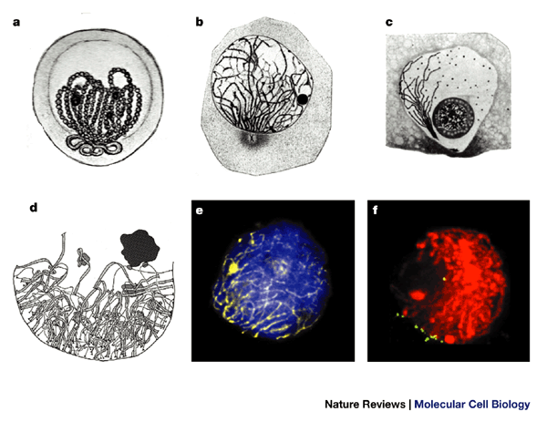
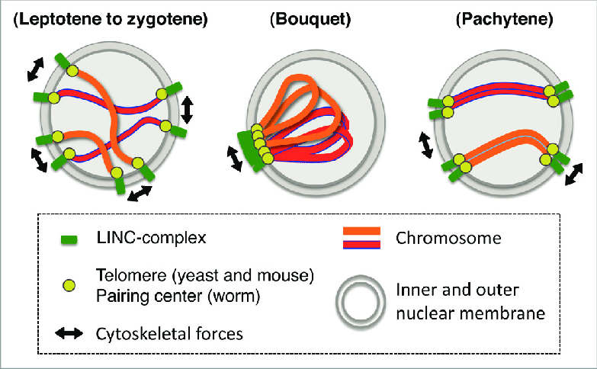
telomere bouquet
Shibuya and Watanabe, 2014
Scherthan, H. Nat Rev Mol Cell Biol 2, 621–627 (2001).
https://www.nibb.ac.jp/potentia/member/hiraoka.html

